Slide 1
Institut de Llançà Reunió de pares de 4t d’ESO 10 de setembre de 2020

Slide 2
Ordre del dia:
1.- Informacions específiques per la covid-19
2.- Informacions generals Curs 2020-2021
3.- Precs i preguntes

Slide 3
Ordre del dia:
1.- Informacions específiques per la covid-19

Slide 4
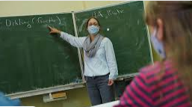
Protocol COVID
Es treballarà amb grups estables (sense agrupaments flexibles).
L’alumnat només sortirà de l’aula del grup-classe per fer Educació física, anar als laboratoris i tallers i fer algunes optatives.
Hem intentat reduir al màxim la mobilitat dins del centre.
L’alumnat i professorat ha de portar mascareta en tot moment: aula, pati i passadissos.
El fet d’incomplir aquesta norma comportarà l’expulsió de l’alumne/a a casa (1 dia), tant si es nega a posar-se la mascareta com si no la porta perquè se l’ha “oblidat” més d’una vegada.

Slide 5
Entrades i sortides del centre
El nostre centre disposa de tres accessos d’entrada i de sortida (porta principal, porta del pati i porta de l’aparcament). Dividim els alumnes de forma que tenen accessos diferents en funció del curs. Hi haurà indicacions de les entrades i sortides. L’alumnat de transport entrarà per la porta que li pertoca en l’ horari que es detalla.
CURS-NIVELL-GRUP | TIPUS D’ACCÉS | HORA D’ENTRADA I DE SORTIDA
1r ESO A, B, C, D (amb mascareta) | Porta principal | Entrada 8.05 h - Sortida 14.35 h
2n ESO A, B, C (amb mascareta) | Porta principal | Entrada 8.15 h - Sortida 14.45 h
3r ESO A, B, C (amb mascareta) | Porta del pati | Entrada 8.15 h- Sortida 14.45 h
4t ESO A, B, C (amb mascareta) | Porta de l’aparcament | Entrada 8.15 h- Sortida 14.45 h

Slide 6
Esbarjo
El pati es dividirà en dues zones: pista i pati del darrera. L’alumnat de 1r i 2n d’ESO farà ús de la pista i el de 3r i 4t d’ESO i Batxillerat del pati del darrera amb alternança setmanal.
CURS-NIVELL-GRUP | HORARI 1r PATI | HORARI 2n PATI
1r ESO A, B, C, D | 10.05 h – 10.25 h | 12.30 - 12.40
2n ESO A, B, C | 10.15 h - 10.35 h | 12.35 – 12.45
3r ESO A, B, C | 10.15 h- 10.35 h | 12.35 – 12.45
4t ESO A, B, C | 10.15 h- 10.35 h | 12.35 – 12.45

Slide 7
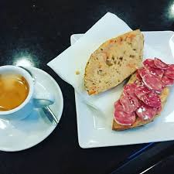
La cantina
L’accés a la cantina es farà per nivells i de manera esgraonada.
L’alumnat podrà accedir-hi per comprar l’esmorzar, però no es podrà quedar a dins.
Caldrà entrar de 2 en 2 i fer cua a fora.
S’ha creat un circuit d’entrada i sortida.

Slide 8
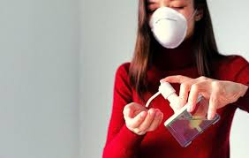
Higiene
A totes les classes hi haurà un dispensador de gel hidroalcohòlic i l’alumnat s’haurà de netejar les mans sempre que entrin a l’aula.
L’alumne/a haurà d’ocupar sempre el mateix lloc a l’aula del grup-classe.
En altres aules s’asseurà mantenint la distància de seguretat amb els seus companys i haurà de netejar el seu espai abans de marxar.

Slide 9
Higiene
A l’hora del pati la biblioteca romandrà tancada.
S’evitarà compartir material i en cas que no sigui possible caldrà desinfectar-lo.
Es continuarà fent la neteja de pati però només a l’exterior i sempre per grups-classe.
S’ha reforçat la neteja del centre amb hores durant la jornada.

Slide 10
Altres informacions
Sortides escolars: de moment no es programen sortides escolars fora del municipi. I en aquest cas sempre es faran amb el grup-classe.
Responsabilitat de les famílies: les famílies s’han de comprometre per escrit a no portar els seus fills o filles si tenen una temperatura igual o superior a 37’5º ni haver reduït aquesta temperatura amb antitèrmics.
Declaració responsable per a les famílies: Els primers dies de classe s’entregarà el document que s’haurà de signar i retornar als tutors a través dels seus fills o filles.

Slide 11
Requisits d’accés al centre
La família/tutors han de verificar, abans d’anar a l’escola, l’estat de salut del seu fill/a i comprovar que no tingui elevació de la temperatura superior a 37,5ºC ni la nova aparició de cap altre símptoma de la taula de símptomes:
TAULA DELS SÍMPTOMES MÉS FREQÜENTS DE LA COVID-19
Febre o febrícula>37,5ºC (o igual)
Tos
Dificultat per a respirar
Mal de coll*
Refredat nasal*
Fatiga, dolors musculars i/o mal de cap
Mal de panxa amb vòmits o diarrea
Pèrdua d’olfacte o gust (infants grans i adolescents)
*El mal de coll i el refredat nasal (amb o sense mocs) són molt habituals en infants i només s’haurien de considerar símptomes potencials de COVID-19 quan també hi ha febre o altres manifestacions de la llista.

Slide 12
Requisits d’accés al centre
No es pot anar a l’escola, si l’infant, adolescent o la persona adulta presenta alguna de les següents situacions:
Es troba en aïllament perquè ha estat positiu per a la COVID-19.
Està en espera del resultat d’una PCR o una altra prova de diagnòstic molecular.
Conviu amb una persona diagnosticada de COVID-19.
Es troba en període de quarantena domiciliària per haver estat identificat/da com a contacte estret d’alguna persona diagnosticada de COVID-19.
En cas que l’alumne o alumna presenti una malaltia crònica d’elevada complexitat que pugui augmentar el risc de gravetat en cas de contraure la infecció per coronavirus SARS-CoV-2, es valorarà de manera conjunta amb la família/tutor i l’equip pediàtric, les implicacions a l’hora de reprendre l’activitat educativa presencialment al centre.

Slide 13
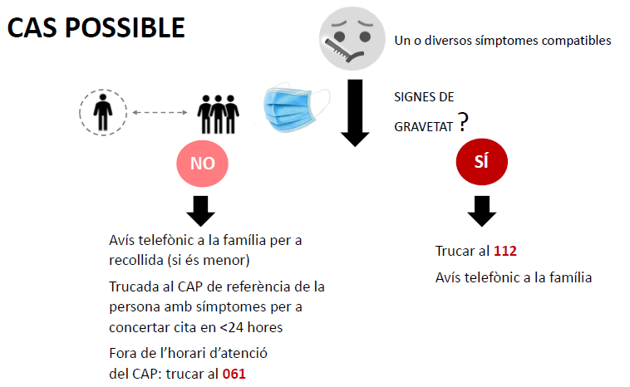
Si un alumne/a es troba malament al centre?

Slide 14
Pla de treball en confinament
Si es donés el cas que s’hagi de confinar algun grup, l’alumnat hauria de seguir les tasques pel Google Classroom i el contacte amb el/la professor/a es faria per correu electrònic per solucionar dubtes.
Confinament parcial: horari habitual de 8.15 a 14.45
Confinament total: horari específic per aquesta situació de 9 a 13h

Slide 15
Ordre del dia:
2.- Informacions generals Curs 2020-2021

Slide 16
Matèries que es cursen a 4t
MATÈRIA | Hores setmanals
Llengua catalana i literatura | 3
Llengua castellana i literatura | 3
Llengua estrangera (anglès) | 3
Ciències socials | 3
Educació física | 2
Matemàtiques | 4
Religió o Cultura i valors ètics | 1
Optativa 1: Biologia / Tecnologia / Música | 3
Optativa 2: Física i Química / Llatí / Visual i plàstica | 3
Optativa 3: Informàtica / Francès / Economia i emprenedoria | 4
Tutoria | 1
TOTAL | 30

Slide 17
L’equip docent
Llengua catalana i literatura: Esteve Sala i Núria Serra (suport)
Llengua castellana i literatura: Alícia Rojas i Núria Serra (suport)
Llengua estrangera (anglès): Sergi Zauner i Anna Orri (suport)
Ciències socials: Lluís Trilla
Educació física: Abel Fàbregas
Matemàtiques:, Núria Pérez i Pau Pous (suport)
Religió: Carles Sagué
Cultura i valors ètics: Marcos Malats
Tutors: Lluís Trilla (4t A), Núria Pérez (4t B) i Alícia Rojas (4t C)

Slide 18
L’equip docent
Biologia i Geologia: Antoni Sbert i Laura Macià
Tecnologia: Núria Garcia i Aurora Pla
Música: Rocío del Pino
Física i química: Adrià Sabater i Lídia Ochoa
Llatí: Pendent
Visual i plàstica : Carme Gifreu
Informàtica: Aurora Pla i Neus Jiménez
Francès: Sergi Matarín i Carla Blanchón
Economia i emprenedoria: Jordi Aurich

Slide 19
Mesures d’atenció a la diversitat
Professor/a de suport una hora a la setmana a les matèries (llengua catalana, llengua castellana, anglès i matemàtiques)
Tutories individualitzades
Seguiment dels alumnes per part de la psicopedagoga / EAP/ Educadora social
Immersió lingüística (atenció als alumnes que no parlen català)
Atencions individualitzades als alumnes amb problemàtiques específiques
Plans individualitzats (alumnat amb TDA/H, dislèxia...)

Slide 20
La tutoria
L’hora setmanal de tutoria
Les rutines d’aula: informació, agenda, calendari…
Valoració del funcionament del grup, resolució de dubtes i problemes
Xerrades: Marató i Mossos
Delegats i assemblees de classe
Orientació
El tutor personal
Seguiment de l’alumne/a
Comunicació amb la família

Slide 21
El calendari del curs
COMENÇAMENT CURS 14 de setembre de 2020
FINAL DE CLASSES 22 de juny de 2021 (ESO i 1r de batxillerat)
DATES TRIMESTRES Primer trimestre: del 14 de setembre al 4 de desembre Segon trimestre: del 9 de desembre al 12 de març Tercer trimestre: del 15 de març a l’ 11 de juny
Projecte de recerca: setmana 14 de juny
VACANCES ESCOLARS
Nadal: del 22 de desembre de 2020 al 7 de gener de 2021 (ambdós inclosos) Setmana Santa : del 27 de març al 5 d’abril de 2020 (ambdós inclosos)

Slide 22
El calendari del curs
DIES FESTIS DE LLIURE DISPOSICIÓ I FESTA LOCAL
12 d’octubre de 2020
2 de novembre de 2020
7 i 8 de desembre de 2020
22 de gener de 2021
15 de febrer de 2021
3 de maig de 2021
PROVES DE FINAL DE TRIMESTRE
Setmanes del 23 de novembre al 4 de desembre: proves 1a avaluació Setmana de l’1 al 12 de març: proves 2a avaluació Setmana del 31 de maig al 11 de juny: proves 3a avaluació
LLIURAMENT DE NOTES
21 de desembre de 2020: butlletí 1a avaluació
24 de març de 2021: butlletí 2a avaluació
21 de juny de 2021: butlletí 3a avaluació

Slide 23
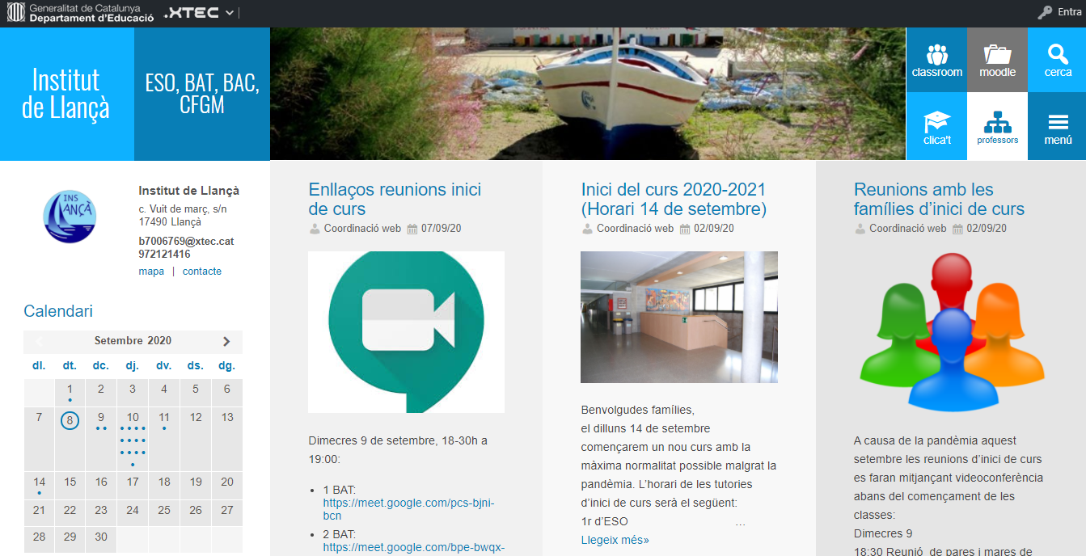
El calendari del curs

Slide 24
L’avaluació
Avaluacions trimestrals: qualificació NA, AS, AN i AE
Recuperacions trimestrals (a criteri del professor)
Activitats i proves de recuperació:
Matèries de cursos anteriors no assolides (màxim el gener del 2021)
Proves d’avaluació extraordinària el mes de juny (del 17 al 22 de juny) (no setembre)

Slide 25
L’avaluació
L’avaluació final de juny de 4t d’ESO, atès que inclou la decisió d’atorgar o no el títol de graduat en educació secundària obligatòria, té unes característiques específiques que la diferencien de l’avaluació final dels altres cursos de l’etapa.
En aquest sentit, cal considerar com a un criteri essencial d’acreditació de l’etapa que l’alumne/a hagi assolit les competències bàsiques.
L’equip docent, considerant la maduresa de l’alumne/a i el seu grau d’assoliment de les competències bàsiques, així com les seves possibilitat de progrés, pot decidir que un alumne/a que té una o dues matèries no assolides, obtingui el graduat en ESO.
A aquests efectes es comptabilitzen com a diferents matèries, les cursades amb el mateix nom en diferents cursos.
En finalitzar l’escolaritat obligatòria, es lliurarà a tot l’alumnat un document orientador, el contingut del qual és confidencial i no prescriptiu.

Slide 26
NOFC: Normes d’organització i funcionament de centre
Assistència i puntualitat
Mòbils a l’aula
Sortida del centre en horari lectiu
Faltes i sancions / servei de mediació escolar

Slide 27
Eines de treball i portal web
www.insllanca.cat

Slide 28
Quina informació rep la família?
Reunió informativa d’inici de curs
Entrevistes amb el tutor/a personal
Codi Edvoice
Informe d’avaluació qualitativa (a meitat del primer trimestre)
Informes trimestrals de notes
Entrevistes amb la psicopedagoga, l’EAP o l’educador social.
Altres: fulls informatius puntuals, comunicats de sancions…

Slide 29
Quina informació rep la família?
IMPORTANT!!!: la comunicació entre el centre i les famílies serà a través de l’aplicación EDVOICE (sancions, faltes assistència, informacions diverses, etc… )

Slide 30
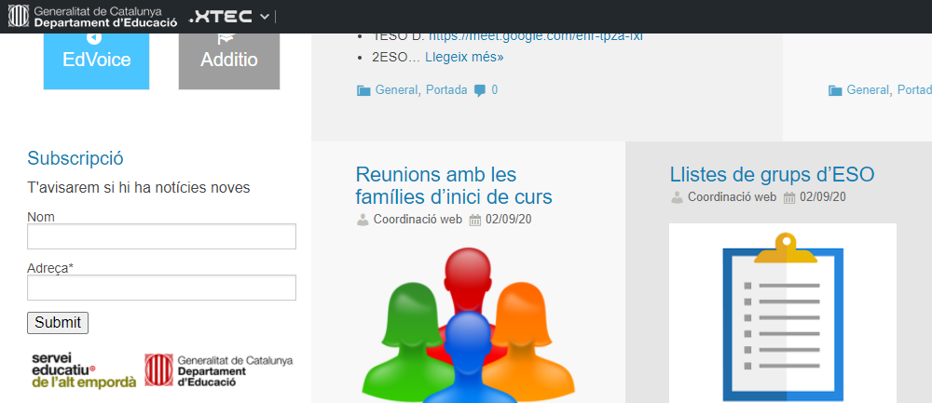
Quina informació rep la família?

Slide 31
Informacions diverses
Serveis que ofereix el centre:
Cafeteria
Transport escolar
Biblioteca
Fotocòpies i enquadernació de treballs
Armariet per guardar el material.

Slide 32
Informacions diverses
Per aconseguir el model de centre que volem participem en els següents projectes:
Programa de salut a l’escola (Eva del Campo)
Mediació escolar (Marta Icart)
Ús de les noves tecnologies
Pla de lectura (Llengües)
Batxibac
Projectes de diversificació curricular: modalitat A (Aula oberta) i modalitat B (Projecte Singular)

Slide 33
Com puc contactar amb l’institut?
Per telèfon: 972 12 14 89
Per correu electrònic: b7006769@xtec.cat
A través de l’Edvoice
Presencialment (prèvia sol·licitud d’entrevista)
www.insllanca.cat

Slide 34
Ordre del dia:
3.- Precs i preguntes

Slide 35
4t ESO. Curs 2020-2021

